Slide 1
Introduction à la cible 7-1-7
Promouvoir une action précoce et efficace pour contenir les épidémies grâce à la cible 7-1-7
Date de la présentation

Slide 2
Se servir de chaque épidémie pour apprendre et s’améliorer

Slide 3
7-1-7 : approche systémique pour accroître la vitesse de détection, de notification et de réponse en cas d’épidémie
Évaluer la promptitude
Identifier les goulets d’étranglement
Prendre des mesures correctives
Notes:
L’approche 7-1-7 vise à accroître la vitesse de détection, de notification de réponse en cas d’épidémie grâce à un renforcement au niveau du système. Il s’agit essentiellement d’évaluer la promptitude, d’identifier les goulets d’étranglement ayant entraîné des retards, et de prendre des mesures.

Slide 4
Indicateurs de promptitude et jalons de la cible 7-1-7
Notes:
Un simple ensemble d’indicateurs de promptitude, avec leurs cibles correspondantes, peut aider les administrations à identifier les goulets d’étranglement et à proposer des actions pour y remédier, en améliorant la préparation aux pandémies.
L’approche 7-1-7 comprend trois indicateurs de la promptitude et leurs cibles :
1. Délai de détection : 7 jours pour identifier une suspicion de menace pour la santé publique (délai entre l’apparition d’une menace pour la santé publique et sa détection)
2. Délai de notification : 1 jour pour informer les autorités de santé publique compétentes (délai entre la détection et la notification)
3. Délai pour apporter une réponse précoce : 7 jours pour lancer une réponse efficace (délai entre la notification et l’achèvement de la réponse précoce)

Slide 5
Actions de réponse précoce de la cible 7-1-7
Lancer une investigation ou déployer une équipe d’investigation/d’intervention.
Effectuer une analyse épidémiologique et une évaluation initiale des risques.
Obtenir la confirmation en laboratoire de l’étiologie du foyer épidémique.
Mettre en place dans les établissements de santé des mesures appropriées de prise de charge des cas ainsi que de prévention et de contrôle des infections.
Mettre en place des contre-mesures de santé publique appropriées dans les communautés touchées.
Entreprendre des activités appropriées de communication sur les risques et d’engagement communautaire.
Mettre en place un mécanisme de coordination.

Slide 6
Comment améliorer la réponse aux épidémies avec l’approche 7-1-7 ?
Amélioration des performances
Les goulets d’étranglement sont facilement identifiés et des actions à court et à plus long terme favorisent une amélioration rapide et continue à chaque épidémie.
Des données explicites fondées sur des indicateurs simples contribuent à la priorisation et mettent en lumière les besoins en ressources et en interventions politiques.
Plaidoyer
L’évaluation des performances par rapport à des indicateurs simples simplifie le suivi et améliore la transparence des rapports. Ainsi, les conséquences des interventions sont plus faciles à démontrer.
Redevabilité

Slide 7
Adopter et utiliser la cible 7-1-7

Slide 8
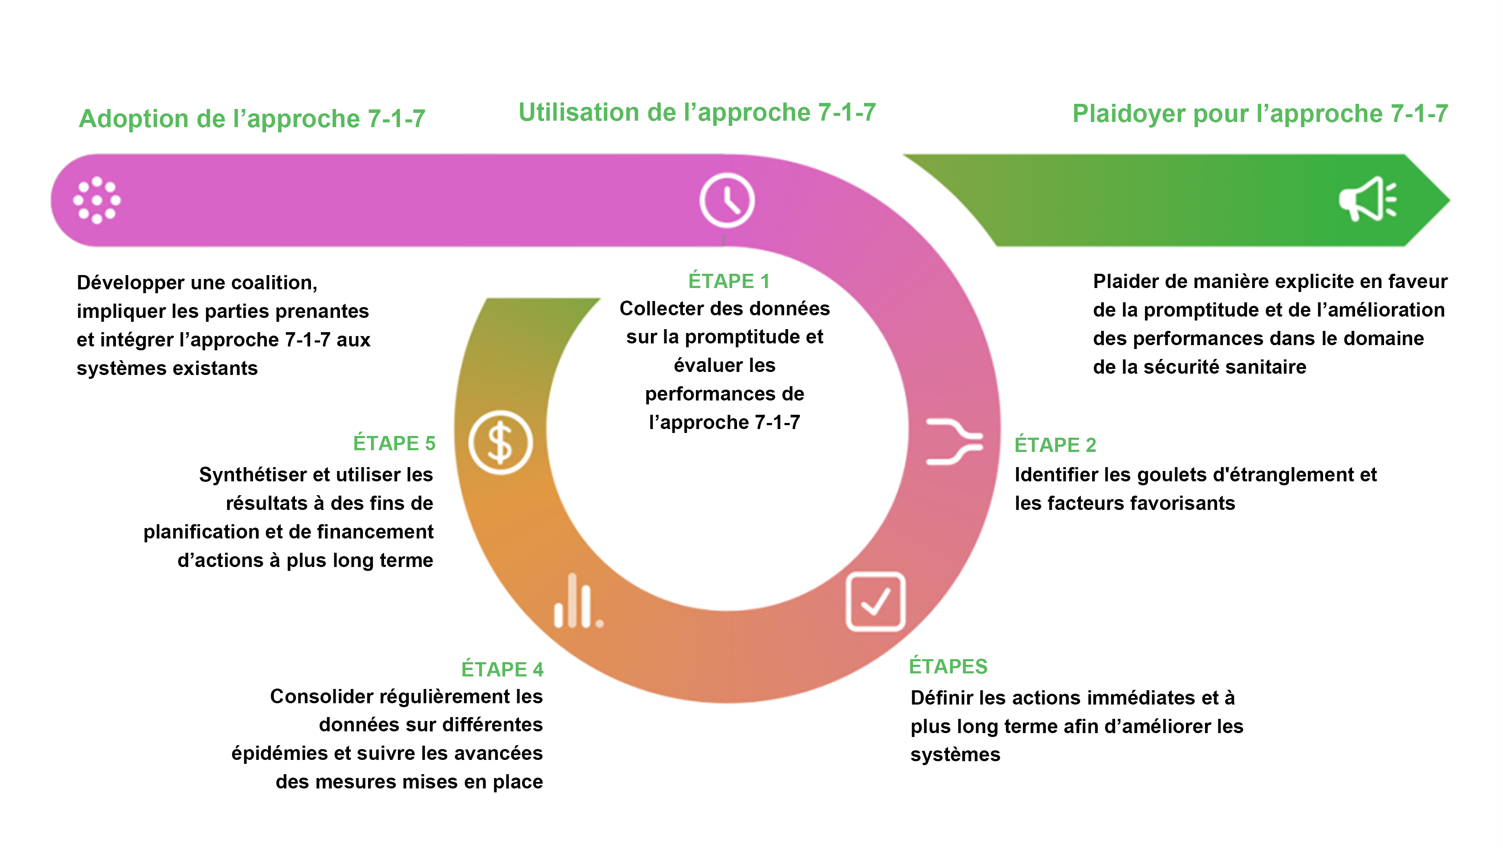
Notes:
Ce schéma représente le cycle de vie de la cible 7-1-7, à savoir les étapes requises pour une mise en œuvre efficace de la cible 7-1-7.

Slide 9
Principaux éléments de l’adoption de la cible 7-1-7
Implanter dans le système de santé publique
Cartographier les parties prenantes et les systèmes existants
Impliquer les parties prenantes
Intégrer dans les flux de travail
Former le personnel
Piloter l’utilisation
Notes:
L’intégration dans les flux de travail existants et la participation des principales parties prenantes durant l’adoption et l’utilisation de la cible 7-1-7 sont essentielles à l’efficacité et à la durabilité de la cible 7-1-7.

Slide 10
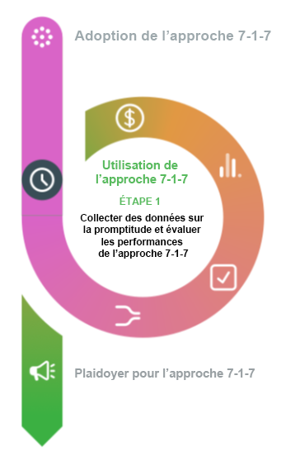
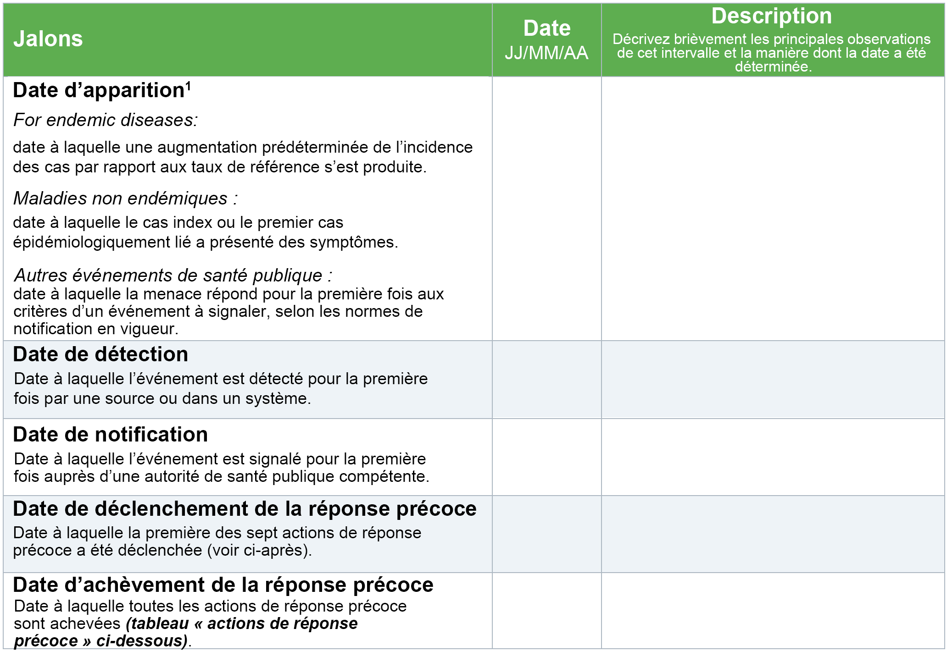
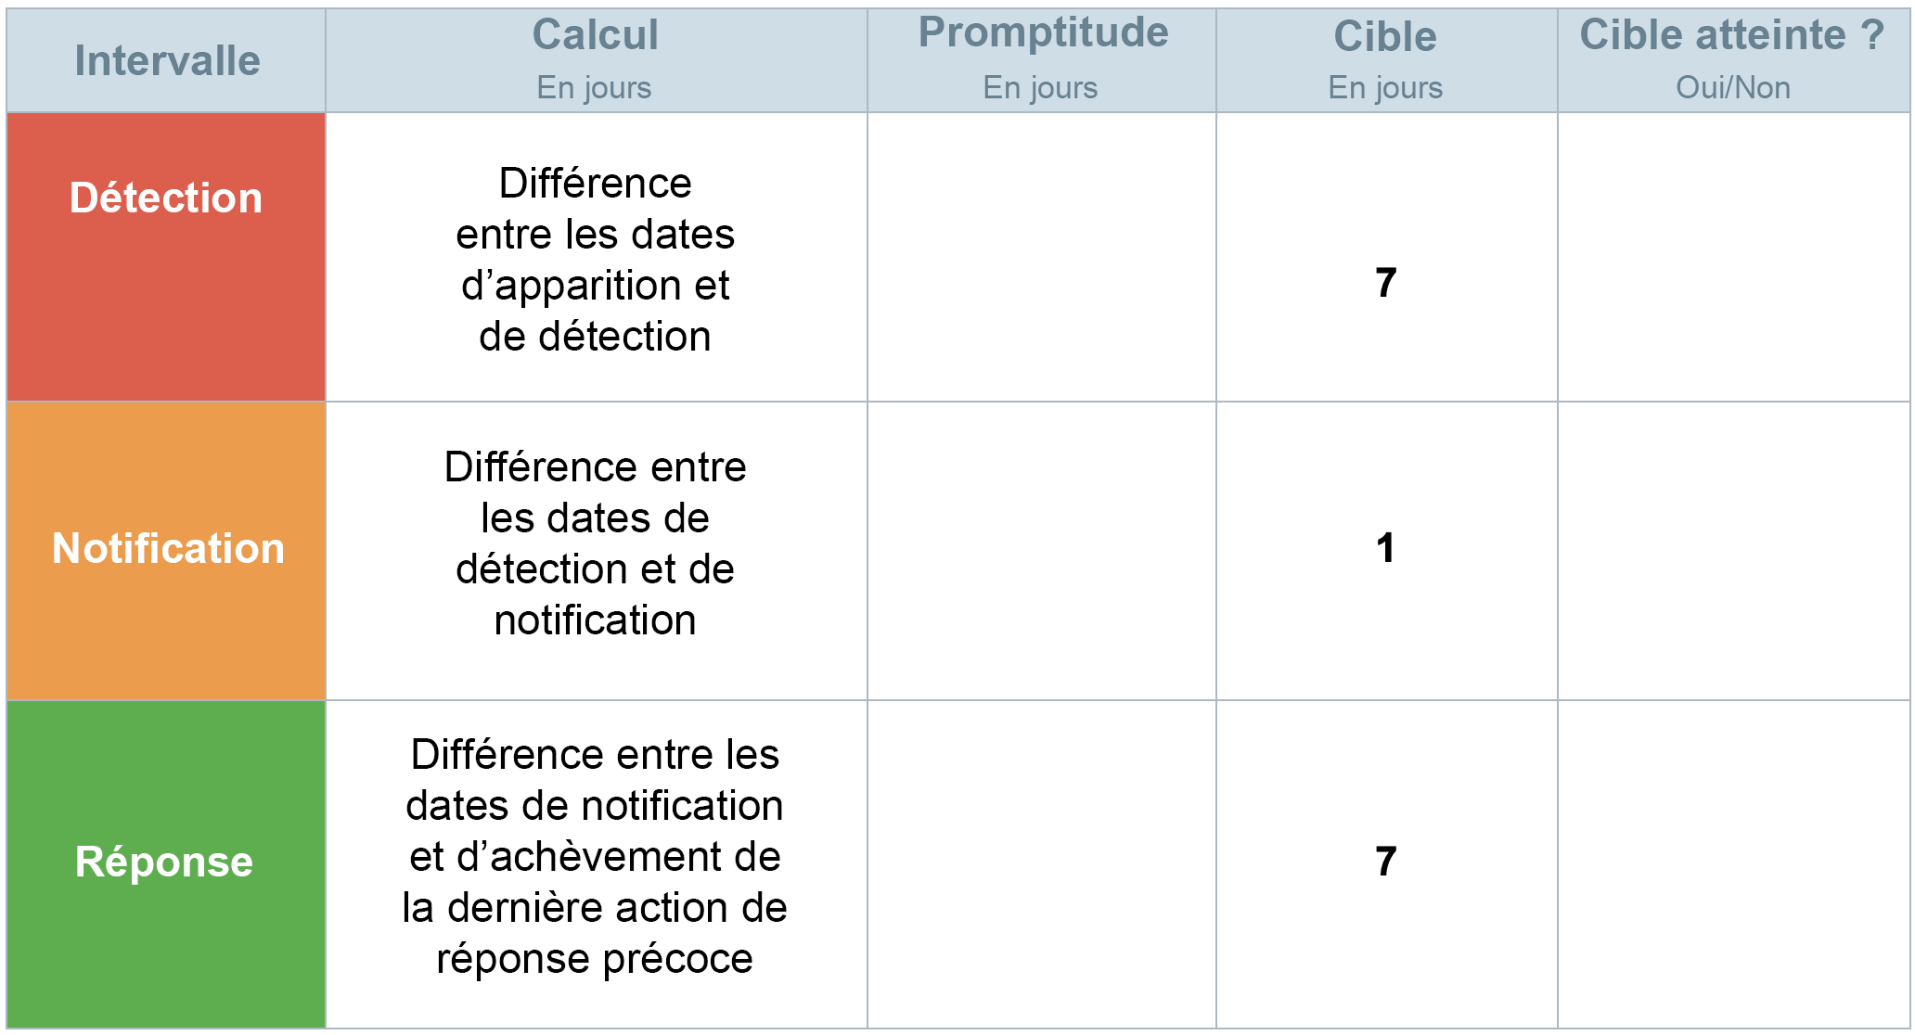
Principales étapes de l’utilisation de la cible 7-1-7
Indiquer pour chaque événement les principales dates et descriptions et évaluer si la cible a été atteinte.
Outil d’évaluation 7-1-7

Slide 11
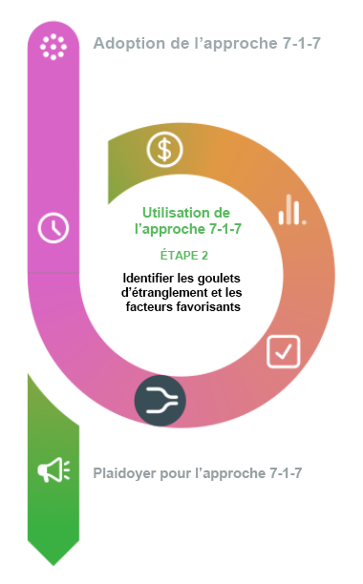
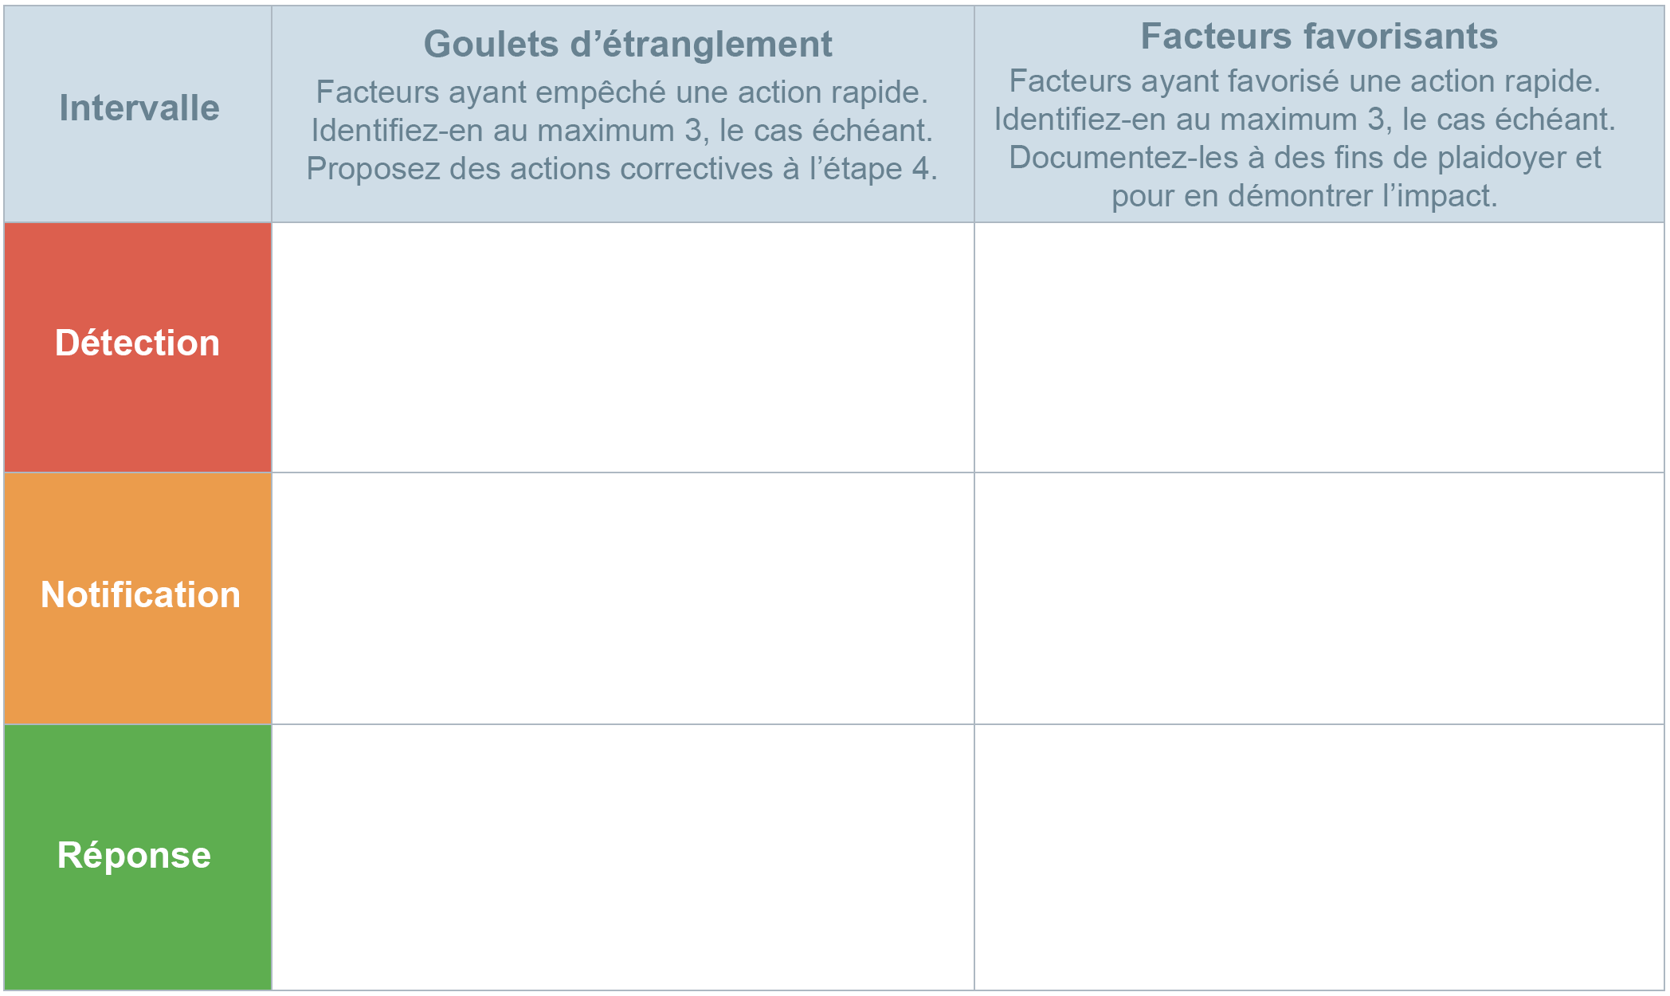
Il est essentiel de déterminer les causes profondes des goulets d’étranglement afin d’identifier les systèmes ou processus spécifiques qui nécessitent un renforcement.
Outil d’évaluation 7-1-7

Slide 12
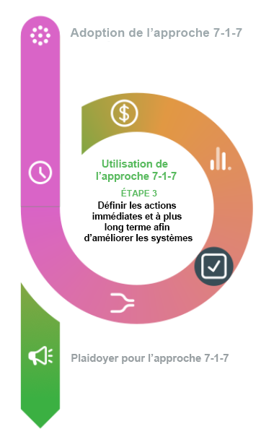
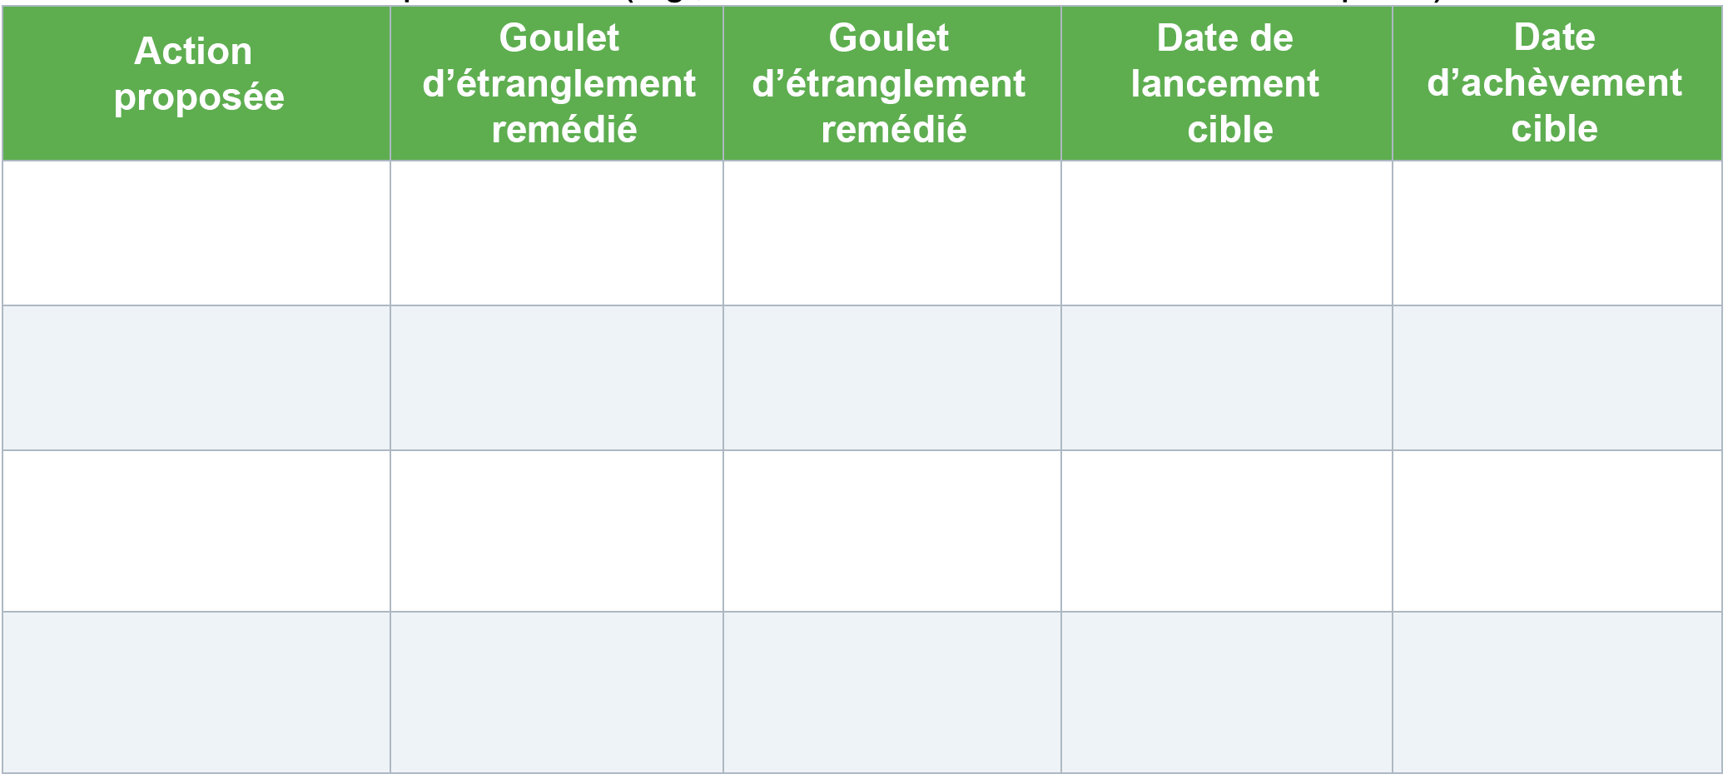
Certaines actions peuvent être entreprises immédiatement, tandis que d’autres nécessitent une planification et un investissement à plus long terme.
Outil d’évaluation 7-1-7

Slide 13
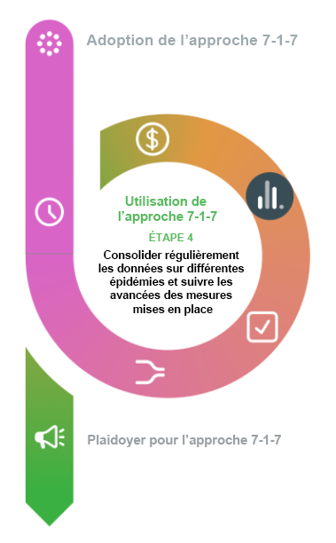
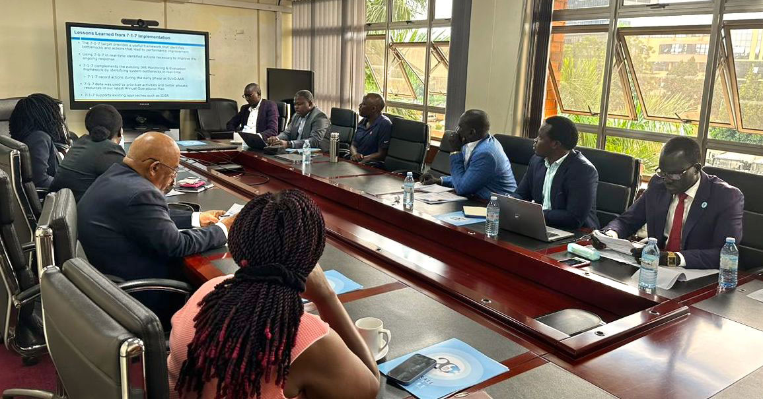
Mobiliser les parties prenantes et discuter des goulets d’étranglement, des facteurs favorisants, des actions correctives mises en place et les données consolidées sur différentes épidémies.

Slide 14
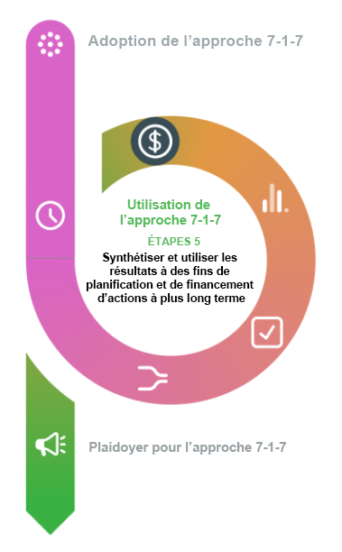
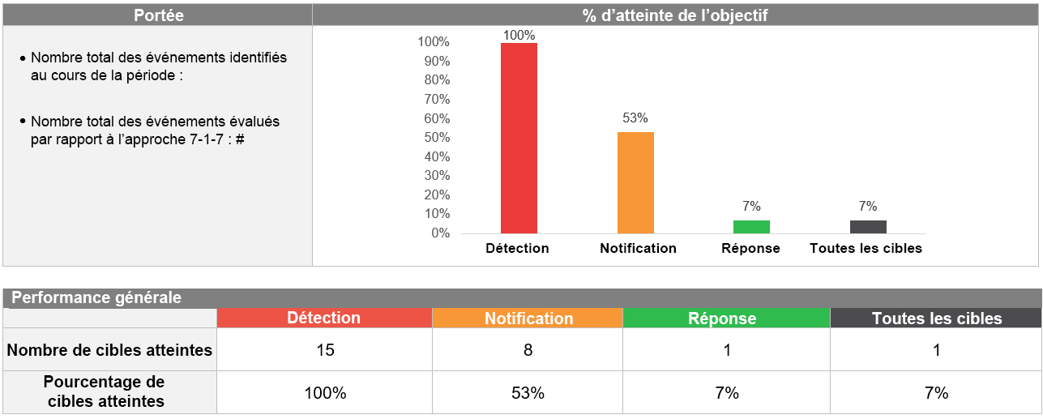
Avant chaque cycle de planification opérationnelle, synthétiser les apprentissages de l’approche 7-1-7 et les utiliser pour classer les activités de financement par ordre de priorité, avec d’autres évaluations (SPAR, EEC, RAA, etc.).
Rapport de synthèse de l’approche 7-1-7

Slide 15
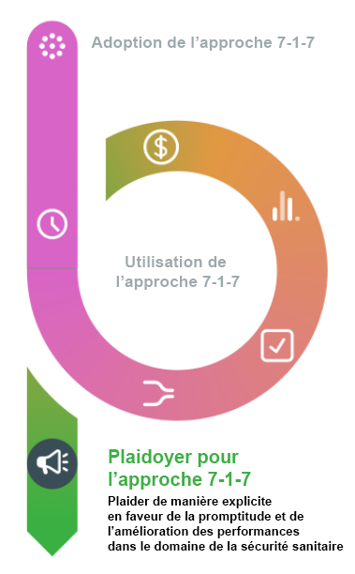
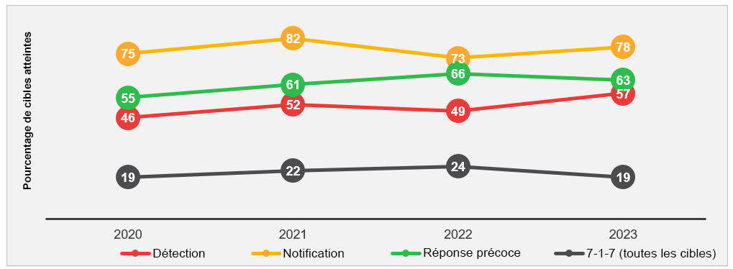
Traduire les résultats de l’approche 7-1-7 en objectifs de plaidoyer et sensibiliser aux investissements ou changements politiques nécessaires, se convaincre que les investissements donneront des impacts mesurables.
Rapport de synthèse de l’approche 7-1-7

Slide 16
Principes d’une utilisation efficace de l’approche 7-1-7
Utilisez souvent la cible 7-1-7 pour améliorer constamment les performances.
La cible 7-1-7 a été conçue comme une opportunité d’apprentissage. Elle est la plus efficace pour réaliser des évaluations transparentes, honnêtes et non punitives.
Chaque phase de la cible 7-1-7 (à savoir la détection, la notification et la réponse précoce) est essentielle.
Plus vous utilisez la cible 7-1-7 tôt, plus vous avez de chance de développer une réponse appropriée à l’épidémie.
La cible 7-1-7 s’intègre de manière fluide aux cadres, aux mesures de planification, aux flux de travail et aux systèmes existants.
Impliquez de nombreuses parties prenantes, car la cible 7-1-7 se concentre sur l’élimination d’un vaste éventail de goulets d’étranglement systémiques.

Slide 17
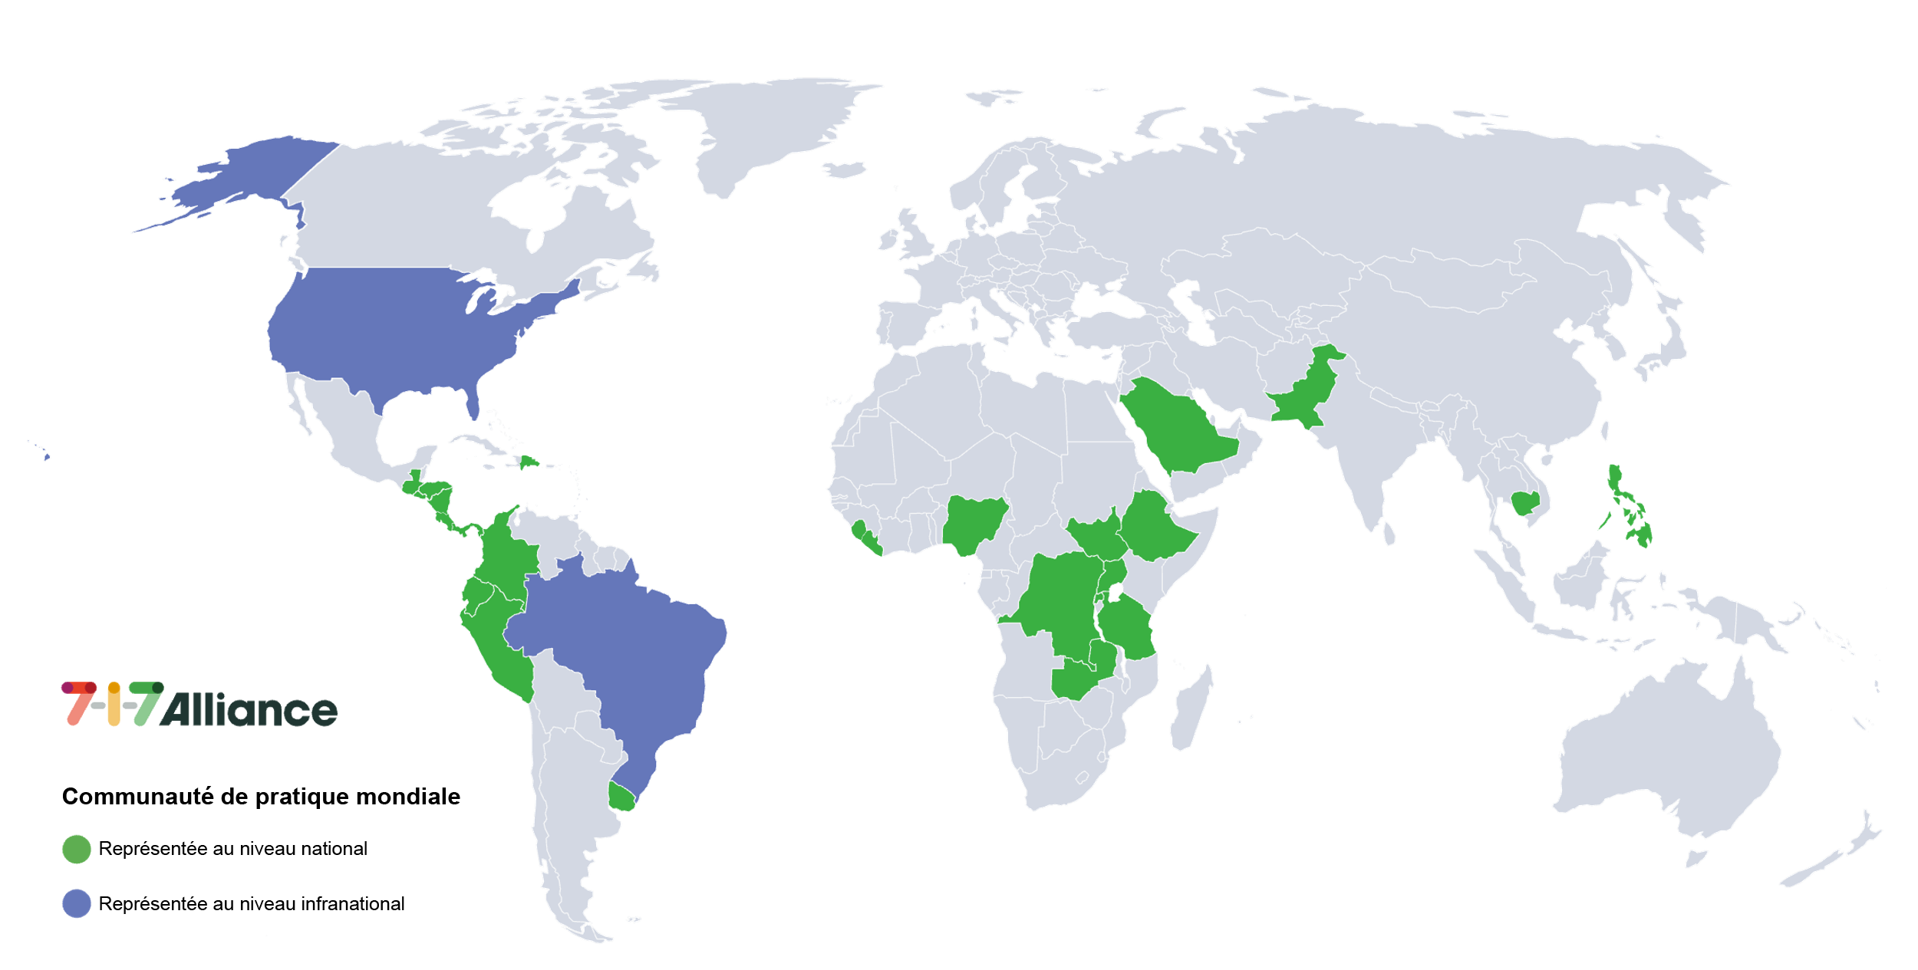
Mise en œuvre à l’échelle du pays
Communauté de pratique mondiale de l’approche 7-1-7 (décembre 2024)
Pilotée dans les pays suivants : Ouganda, Nigeria, Éthiopie, Sierra Leone, Rwanda, Liberia, Brésil et États-Unis.
Plus de 20 pays utilisent l’approche 7-1-7, notamment en Afrique, en Amérique, en Asie du Sud-Est et dans le Pacifique.

Slide 18
Enseignements tirés
L’atteinte de la cible 7-1-7 est faisable pour la plupart des épidémies.
La présence d’un champion est primordiale pour soutenir l’adhésion et la mise en œuvre à un niveau élevé.
Les acteurs de la surveillance et de la réponse doivent travailler main dans la main pour atteindre la cible 7-1-7.
Certains grands goulets d’étranglements peuvent être résolus à moindre coût.

Slide 19
Dans le monde
Programme général de travail de l’OMS (PGT14) : inclut l’appcohe 7-1-7 comme indicateur commun de résultats.
Revues des premières actions de l’OMS : intègre la méthodologie et les outils 7-1-7 en d’améliorer rapidement la détection et la réponse en cas d’épidémie.
Stratégie de sécurité sanitaire mondiale des États-Unis : met en lumière les analyses des goulets d’étranglement de l’appcohe 7-1-7 comme principale méthode de suivi et d’évaluation des progrès vers le renforcement des capacités en matière de sécurité sanitaire mondiale.
Fonds de lutte contre les pandémies : a intégré l’approche 7-1-7 dans le cadre de résultats avec deux indicateurs dans l’élément 1.
D’autres subventions de l’Approche programme à phases multiples de la Banque mondiale intègrent également l’approche 7-1-7.
Fonds mondial : inclut l’approche 7-1-7 dans son cadre de suivi et d’évaluation.
Notes:
L’Alliance 7-1-7 propose divers modules de formation aux pays membres et partenaires, notamment des modules de sensibilisation, pour les acteurs la mise en œuvre et de formation des formateurs.
Nous disposons également de programmes recommandés et types disponibles en fonction des apprentissages acquis avec les formations que nous et les pays de l’Alliance avons dispensés.

Slide 20
Alliance 7-1-7
Nos actions et notre soutien

Slide 21
Actions de l’Alliance 7-1-7
Fournit et facilite une assistance technique et une formation.
Offre de petites subventions nationales.
Fait participer les partenaires aux communautés de pratique et réseaux d’apprentissage régionaux.
Mobilise des ressources et héberge une plateforme en ligne proposant conseils, outils, supports de formation et groupes de discussion.
Produit de nouvelles données grâce à des recherches opérationnelles.
Notes:
Le Secrétariat de l’Alliance 7-1-7 est hébergé par Resolve to Save Lives et présidé par un comité de pilotage technique composé de représentants nationaux et de partenaires.

Slide 22
Supports de formation
Supports de formation validés par l’Alliance 7-1-7
Modules de formation
Module sensibilisation
Module acteurs de la mise en œuvre
Module formation des formateurs
Module leadership (prochainement)
Les modules de formation sont constitués des modules adaptables des présentations et activités.
Discussion sur l’introduction à la cible 7-1-7
Simex (supports + formation de l’animateur)
Discussion/activité sur les principes
Discussions et activités sur l’utilisation de la cible 7-1-7
Discussions et activités sur l’adoption de la cible 7-1-7
Discussions et activités sur la formation des formateurs
Activité d’analyse des épidémies
Études de cas
Discussions sur l’expérience des pays
…
Notes:
L’Alliance 7-1-7 propose divers modules de formation aux pays membres et partenaires, notamment des modules de sensibilisation, pour les acteurs la mise en œuvre et de formation des formateurs.
Nous disposons également de programmes recommandés et types disponibles en fonction des apprentissages acquis avec les formations que nous et les pays de l’Alliance avons dispensés.

Slide 23
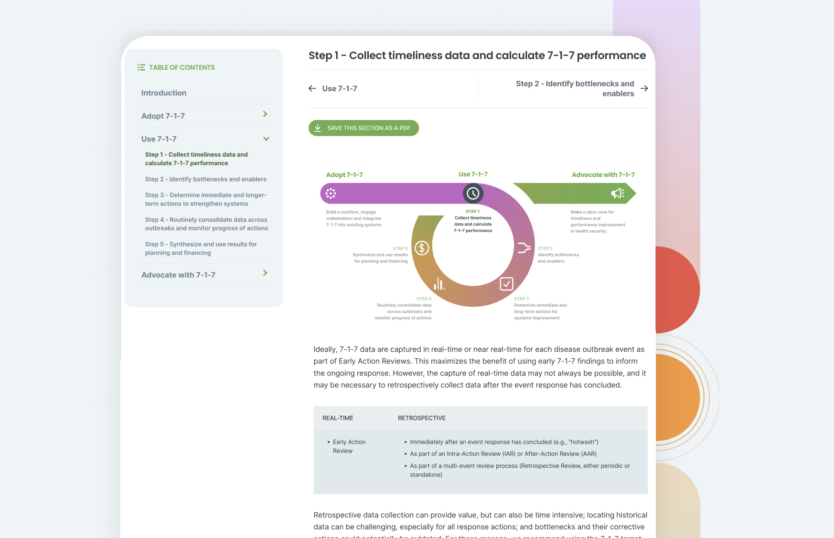
Nos ressources
Nos ressources pour soutenir la mise en œuvre sont disponibles à l’adresse 717alliance.org
Liens rapides :
Se lancer ici (en anglais)
Kit d’outils numérique de la cible 7-1-7
Documents de plaidoyer pour les décideurs
FAQ

Slide 24
Rejoindre l’Alliance
Pour devenir un partenaire de l’Alliance et avoir accès à l’assistance technique
Envoyer un e-mail au Secrétariat de l’Alliance
contact@717alliance.org pour se lancer
Pour rester informé sur les actualités et les opportunités
aux actualités de l’Alliance et rejoindre notre réseau d’apprentissage mondial
S’abonner
Notes:
S’abonner aux actualités de l’Alliance 7-1-7 https://717alliance.org/#subscribe

Slide 25
Rejoindre la communauté de pratique mondiale 7-1-7
L’Alliance 7-1-7 accueille une communauté de pratique mondiale pour accélérer la réussite des apprentissages et de la mise en œuvre.
À destination des équipes techniques qui utilisent l’approche 7-1-7.
Participations régulières de la communauté aux grands défis nationaux.
Ressources et plateformes exclusives.
Notes:
L’Alliance 7-1-7 propose divers modules de formation aux pays membres et partenaires, notamment des modules de sensibilisation, pour les acteurs la mise en œuvre et de formation des formateurs.
Lien pour rejoindre la communauté de pratique https://forms.office.com/r/mmEPY9RFRW
Nous disposons également de programmes recommandés et types disponibles en fonction des apprentissages acquis avec les formations que nous et les pays de l’Alliance avons dispensés.

Slide 26
Merci

Slide 27
Diapositives additionnelles
Définitions des jalons de la cible 7-1-7

Slide 28
Date d’apparition
Pour les maladies endémiques : date à laquelle une augmentation prédéterminée de l’incidence des cas par rapport aux taux de référence s’est produite. Pour les autres événements de santé publique : date à laquelle la menace répond pour la première fois aux critères d’un événement à signaler, selon les normes de déclaration en vigueur.
Pour les maladies non endémiques : date à laquelle le cas index ou le premier cas épidémiologiquement lié a présenté des symptômes.

Slide 29
Date de détection
Date à laquelle l’événement est détecté pour la première fois par une source ou dans un système.
La détection peut être enregistrée dans une communauté, au sein d’un établissement de santé, dans un laboratoire ou par un système de surveillance.

Slide 30
Date de notification
Date à laquelle l’événement est signalé pour la première fois auprès d’une autorité de santé publique compétente.
L’autorité de santé publique peut se situer à n’importe quel niveau (municipal, de district, national, régional ou fédéral) si elle est compétente.

Slide 31
Date d’achèvement de la réponse précoce
Date à laquelle toutes les actions de réponse précoce pertinentes sont achevées.
Actions de réponse précoce de la cible 7-1-7
Lancer une investigation ou déployer une équipe d’investigation/d’intervention.
Effectuer une analyse épidémiologique et une évaluation initiale des risques.
Obtenir la confirmation en laboratoire de l’étiologie du foyer épidémique.
Mettre en place dans les établissements de santé des mesures appropriées de prise de charge des cas ainsi que de prévention et de contrôle des infections (PCI).
Mettre en place des contre-mesures de santé publique appropriées dans les communautés touchées.
Entreprendre des activités appropriées de communication sur les risques et d’engagement communautaire.
Mettre en place un mécanisme de coordination.

